Slide 1
Единый городской методический день «Формирование функциональной грамотности в контексте ФГОС НОО» ИКТ компетентность младших школьников
Автор -Орлова Т.М.,
учитель начальных классов
МБОУ СОШ №153
г. Новосибирска

Slide 2
Функциональная грамотность
Готовность успешно взаимодействовать с окружающим миром;
Возможность решать учебные и жизненные задачи, конструировать алгоритмы осуществления деятельности;
Способность строить социальные отношения в соответствии с нравственными нормами;
Наличие рефлексивных качеств, обеспечивающих стремление к образованию и духовному развитию.
Н.Ф. Виноградова

Slide 3
Функциональная грамотность
Функциональная грамотность
Читательская грамотность
Креативное
мышление
Математическая грамотность
Финансовая грамотность
Естественно-
научная грамотность
Глобальная компетентность

Slide 5
ФГОС НОО 2021, п.34.2
В целях обеспечения реализации программы НОО в ОО должны создавать условия для:
достижения планируемых результатов НОО;
формирования функциональной грамотности обучающихся.

Slide 6
Условия в МБОУ СОШ №153 по формированию ИКТ компетентность младших школьников
Информатика
Робототехника
Программирование

Slide 7
Информатика
2 класс
3 класс
Microsoft Power Point
(создание презентаций с мультимедийным наполнением)
4 класс
Microsoft Publicher (буклеты, визитки, календарь и т.д.)
Microsovt Movir Maker ( создание видеороликов MP4)
(текстовые и фото файлы, таблицы, диаграммы, SmartArt и т.д.)
Microsoft Word

Slide 8
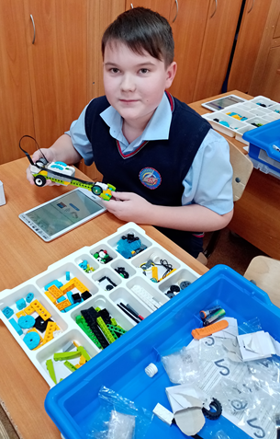
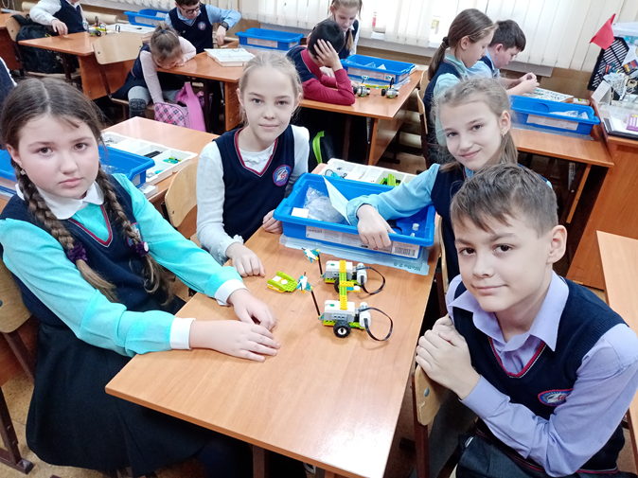
Робототехника LEGO 45300 Education WeDo 2.0

Slide 9
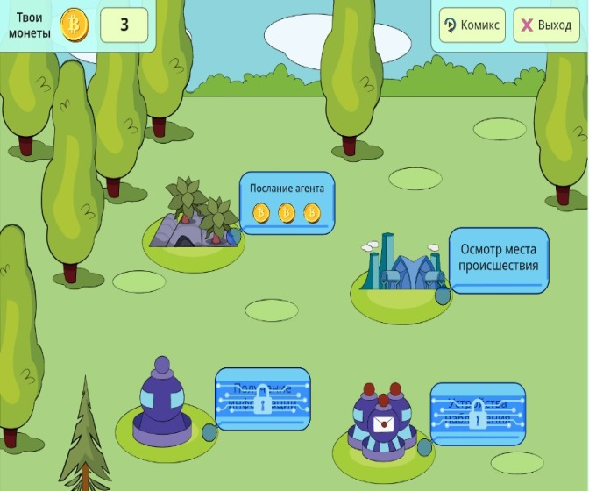
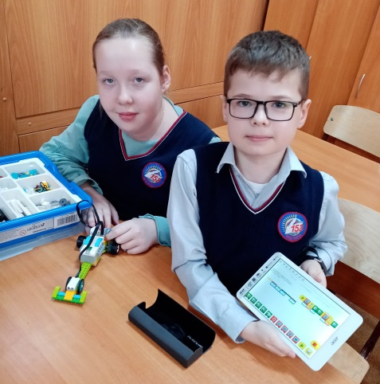
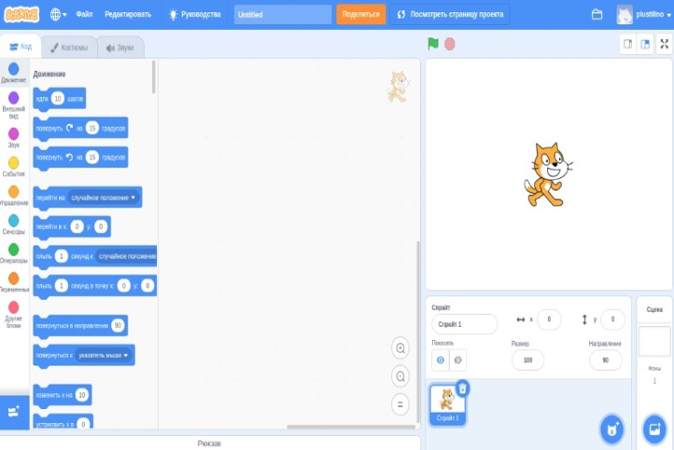
Программирование
1.LEGO 45300 Education WeDo 2.0 2.Scratch
3.Платформа ЦОК «Новый диск. Образовариум»

Slide 10
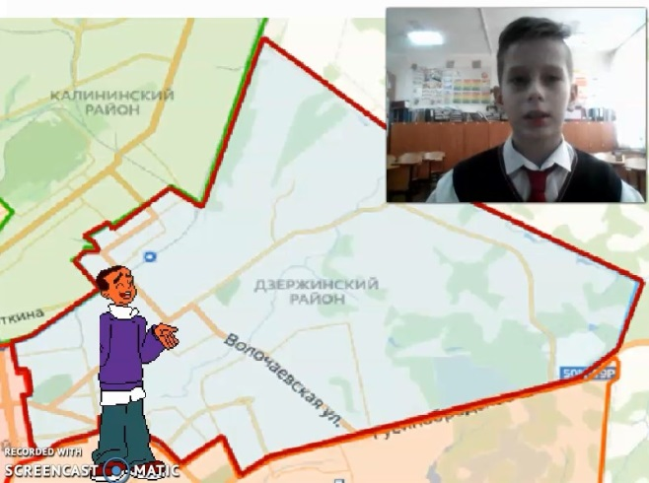
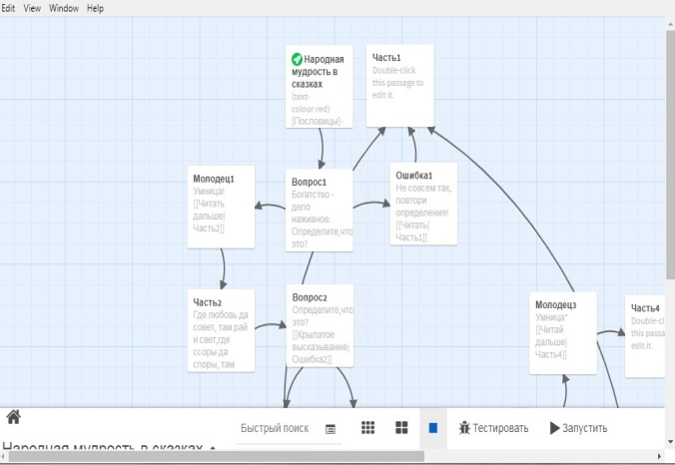
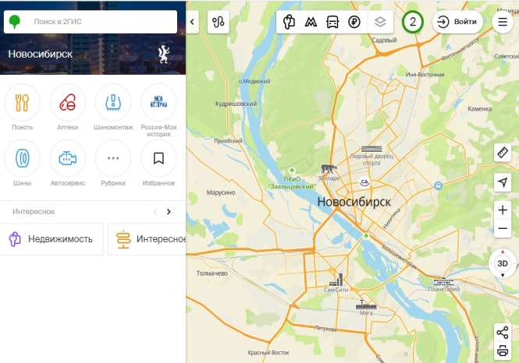
Проектная деятельность
Twine ( создание текстовых квестов);
https://2gis.ru/ (использование карт для исследований)
Iceeream Screen Recorder (запись с экрана компьютера)

Slide 11
https://drive.google.com/drive/my-drive

Slide 12
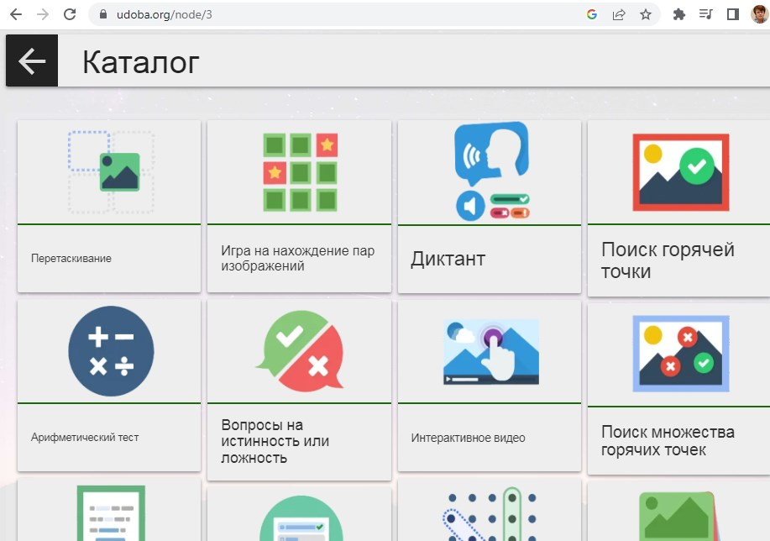
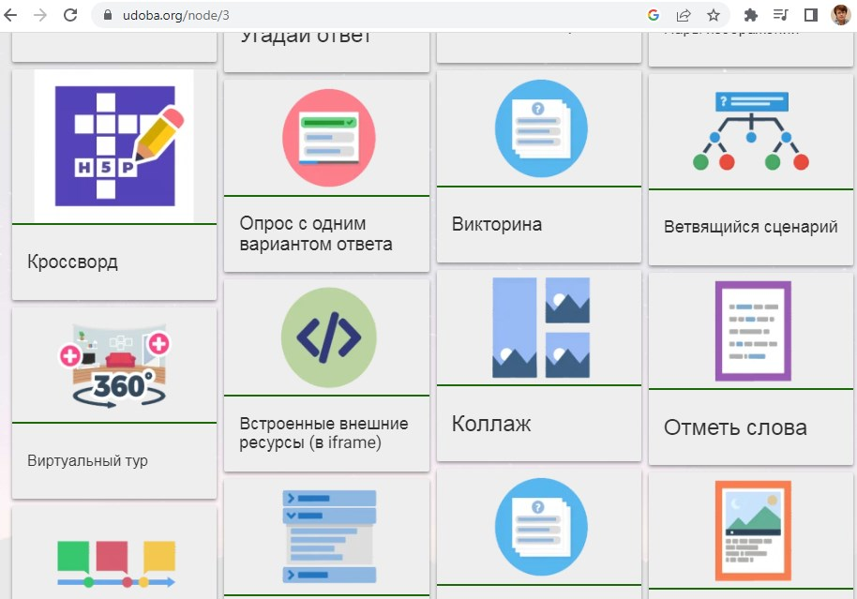
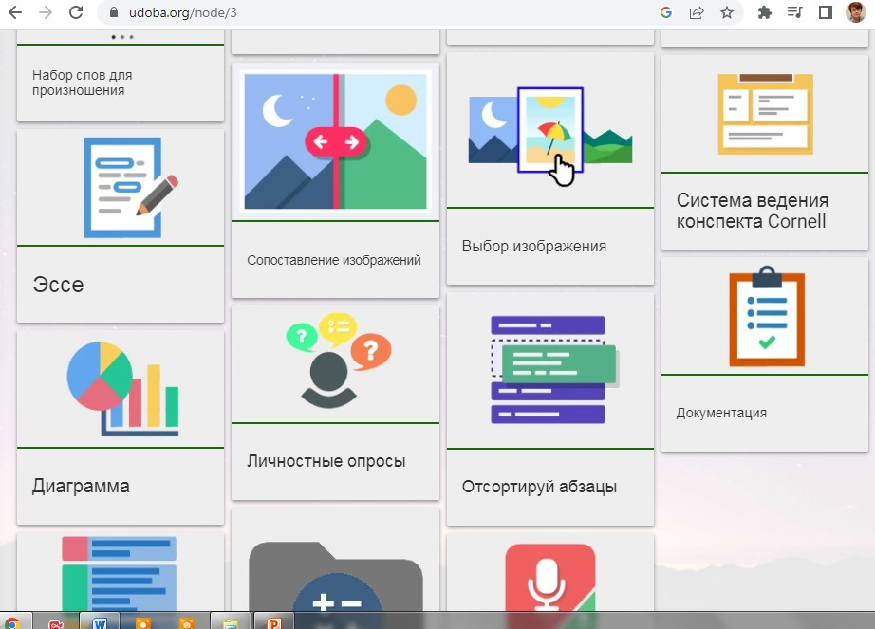
https://udoba.org/node/15

Slide 13
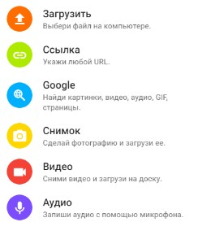
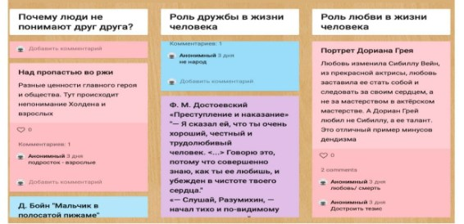
https://padlet.com/dashboard

Slide 14
Метапредметные компетенции
регулятивные
коммуникативные
познавательные

Slide 15
Спасибо за внимание!
Орлова Татьяна Михайловна
т. 8-905-095-12-23

